Slide 1

Волонтерский центр «Волонтеры культуры Красногвардейского района» на базе МБУК «ЦКР «Юбилейный»»

Slide 2
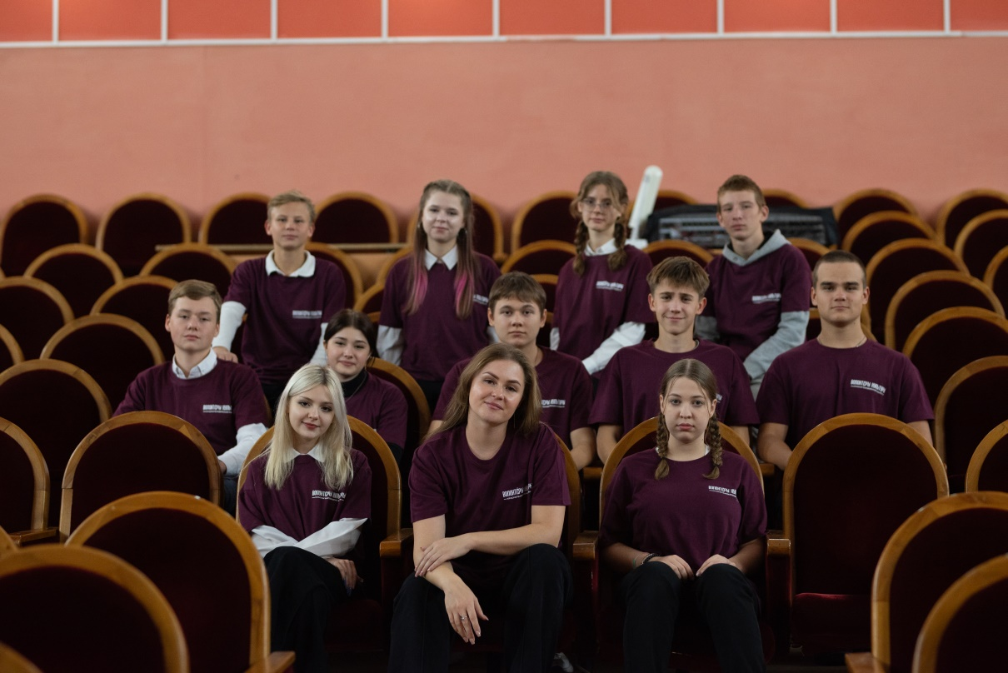
Волонтерский центр «Волонтеры культуры Красногвардейского района»
В Красногвардейском районе создан в сентябре 2024 года.
По состоянию на 27 ноября 2024 года зарегистрировано 49 волонтеров культуры.

Slide 3
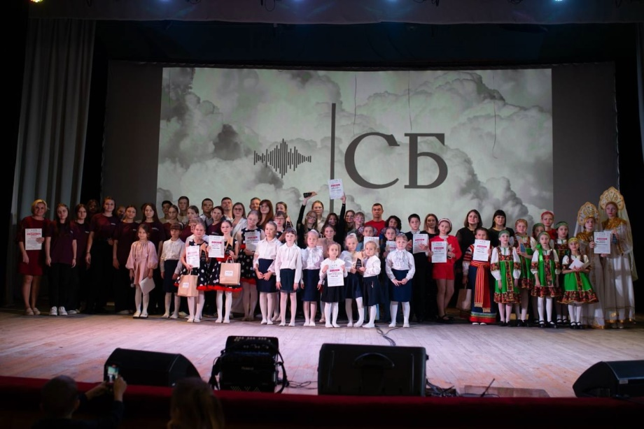
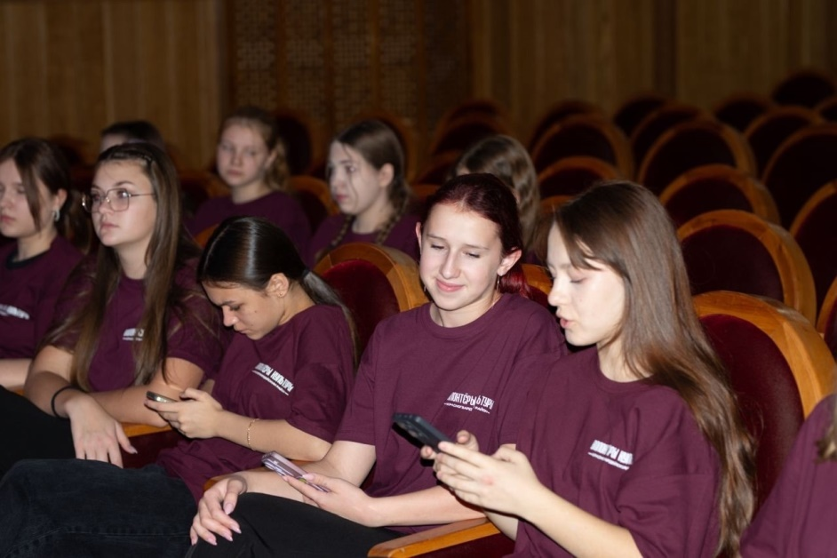
Волонтерский центр «Волонтеры культуры Красногвардейского района»
В октябре месяце 2024 года Волонтеры Культуры Красногвардейского района приняли активное участие в реализации проекта «Сильная Белгородчина»
22- 23 октября прошел Межрайонный
Патриотический фестиваль-конкурс по
вокальному искусству
«Сильная Белгородчина» ( 20 волонтеров )
28 -30 октября прошел Межрайонный патриотический
фестиваль-конкурс по художественному слову
«Сильная Белгородчина» ( 42 волонтера)

Slide 4
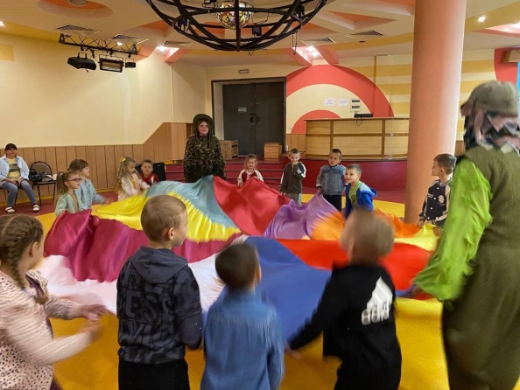
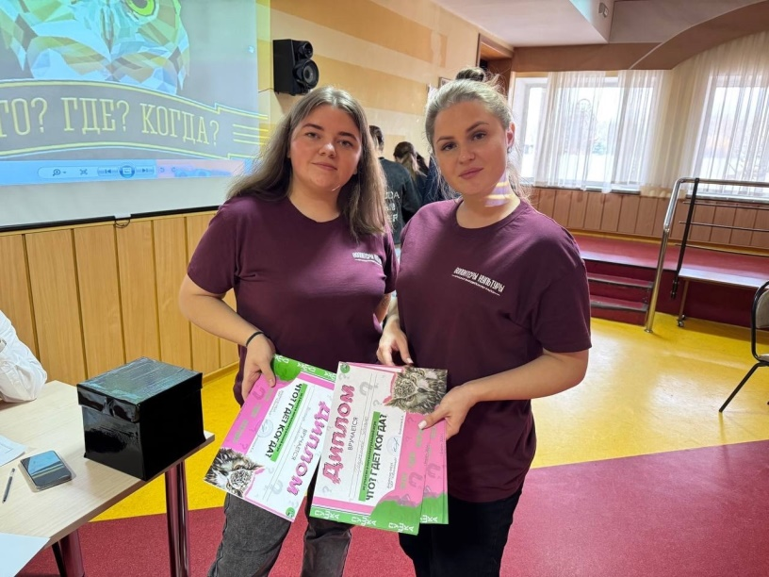
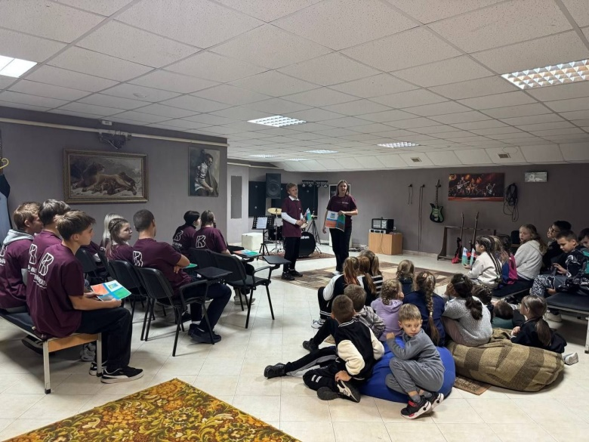
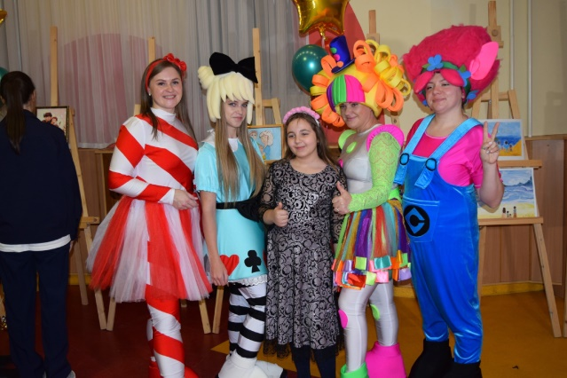

Волонтерский центр «Волонтеры культуры Красногвардейского района»
Активисты культуры Красногвардейского района проводят различные интеллектуальные игры, познавательные встречи для школьников и студентов и игровые программы для дошкольников

Slide 5
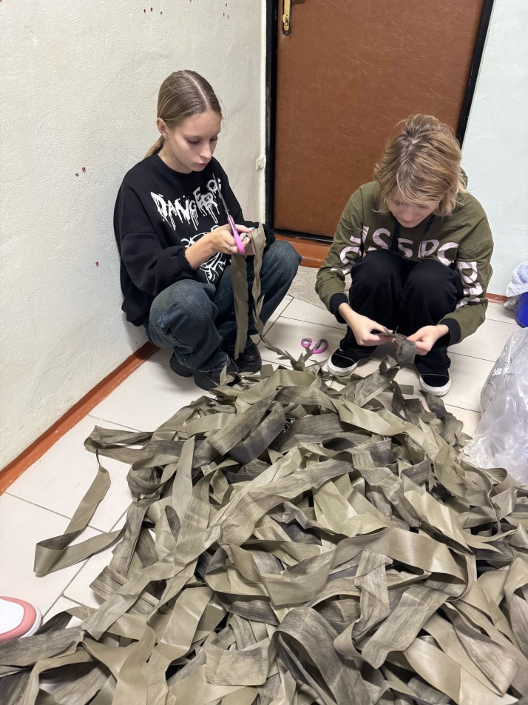
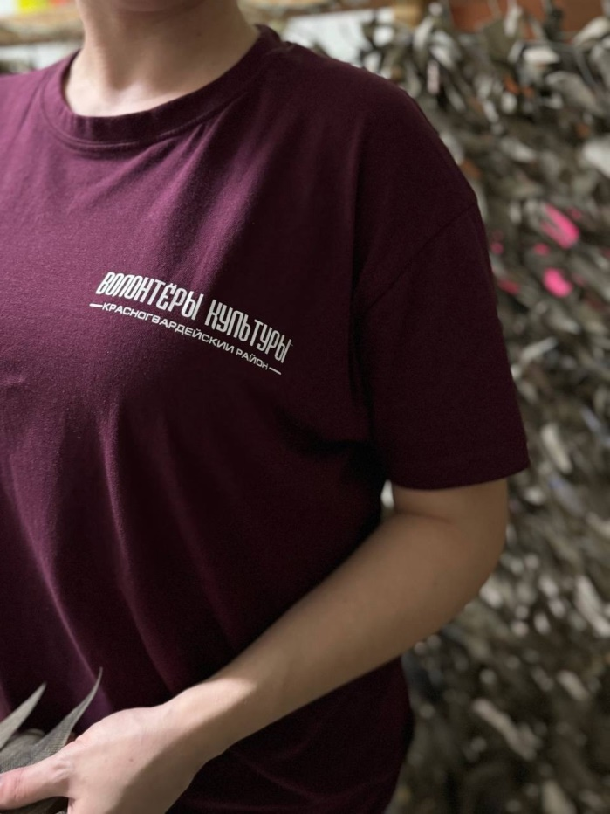
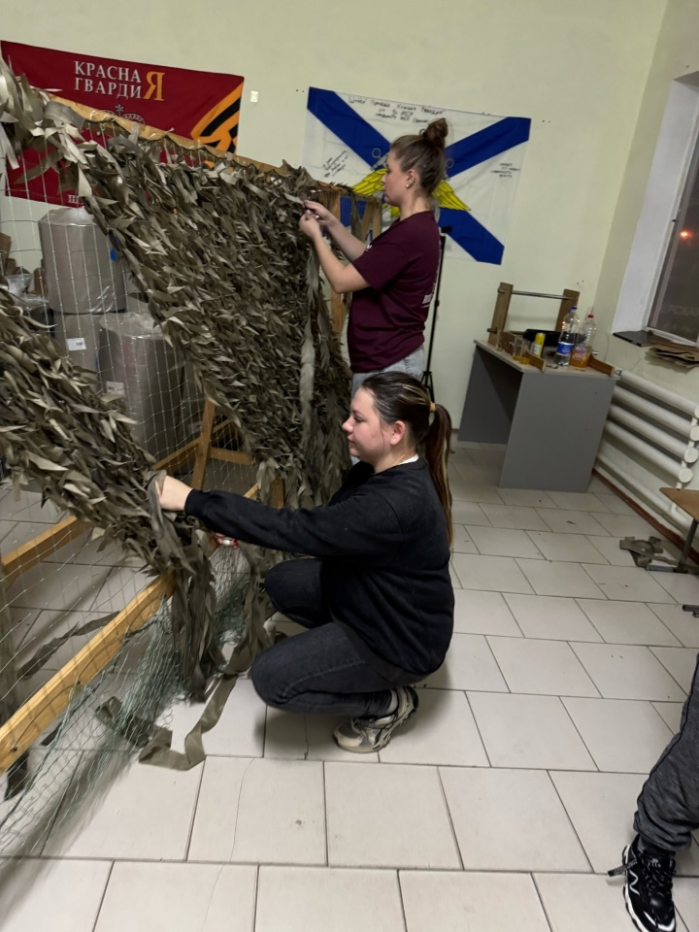
Волонтерский центр «Волонтеры культуры Красногвардейского района»
Участвуют в акциях «Мы с Вами» – плетение маскировочных сетей для солдат , участвующих в СВО

Slide 6
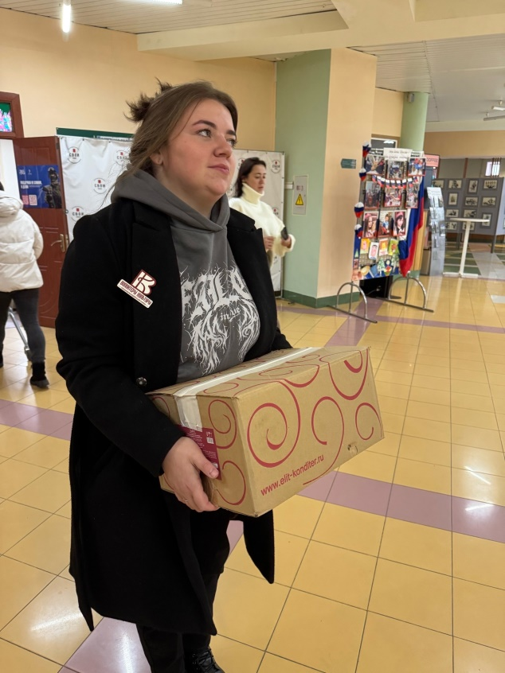
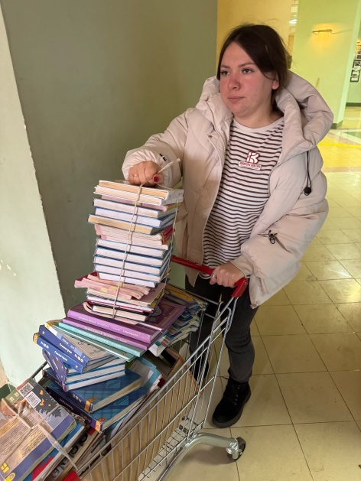
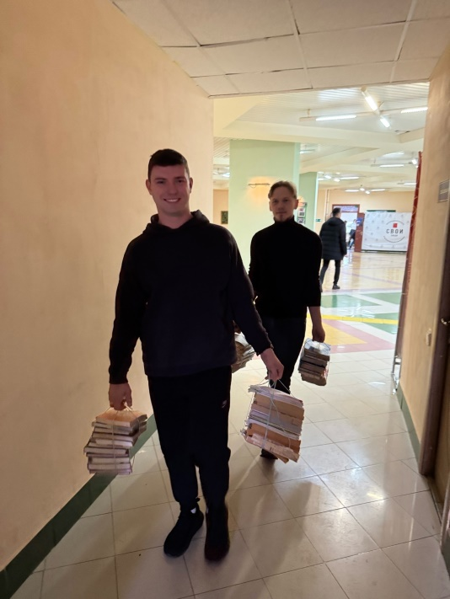
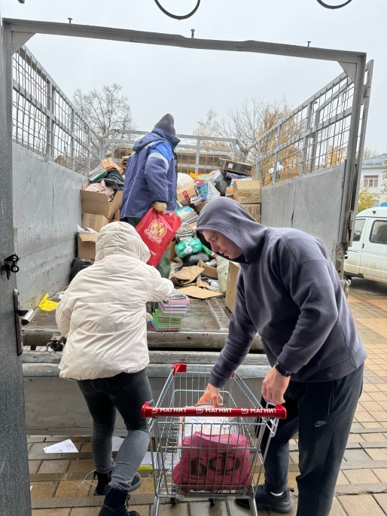
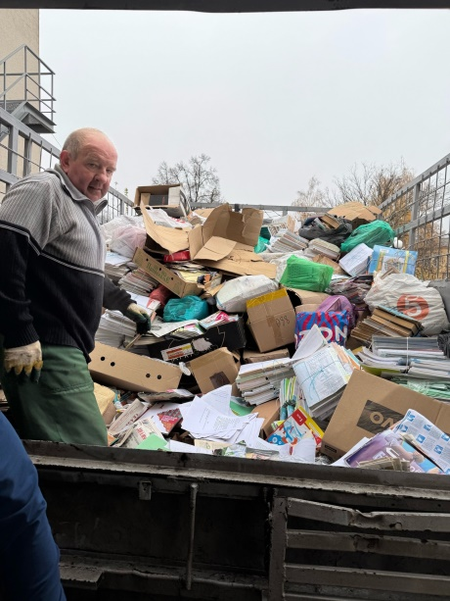
Волонтерский центр «Волонтеры культуры Красногвардейского района»
Акция «БумБАТЛ" по сбору макулатуры, в поддержку национального проекта "Экология" , который реализуется по решению Президента

Slide 7
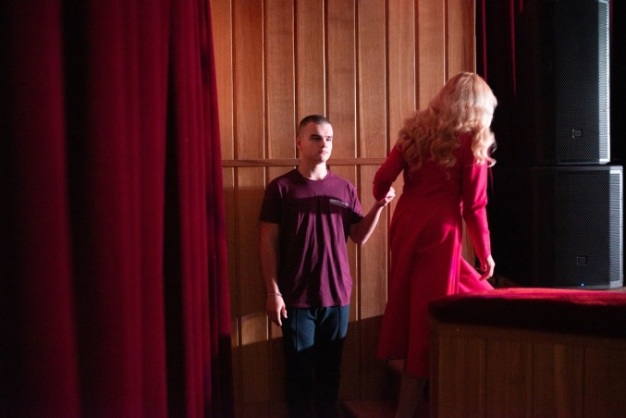
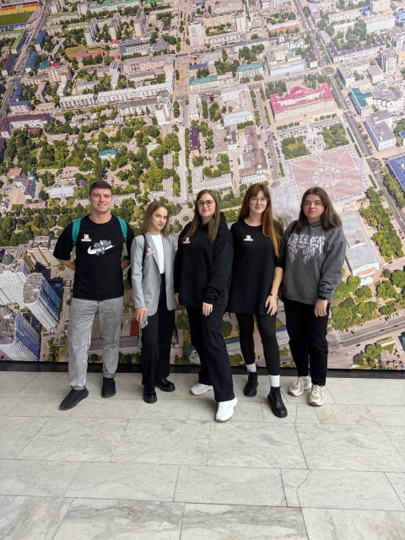
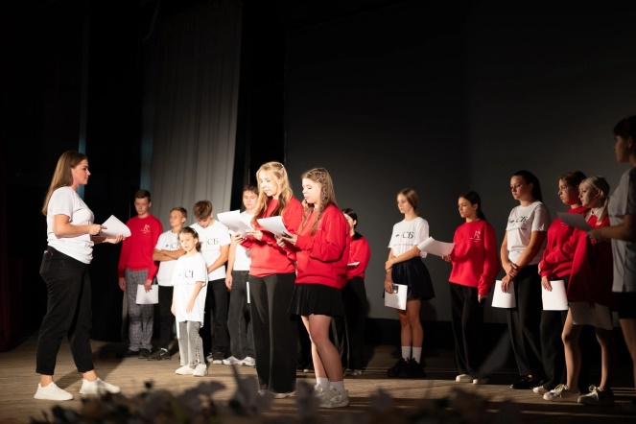
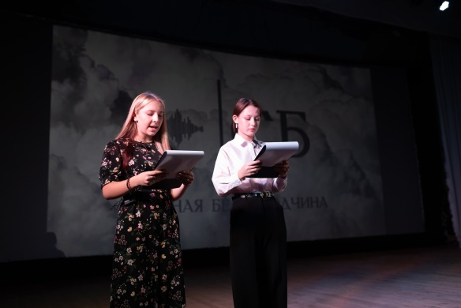
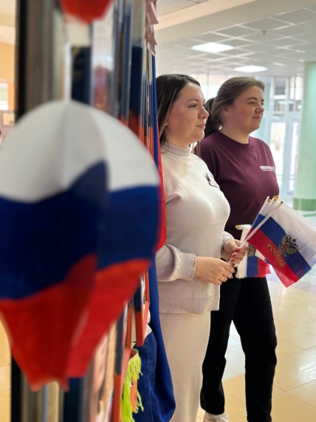
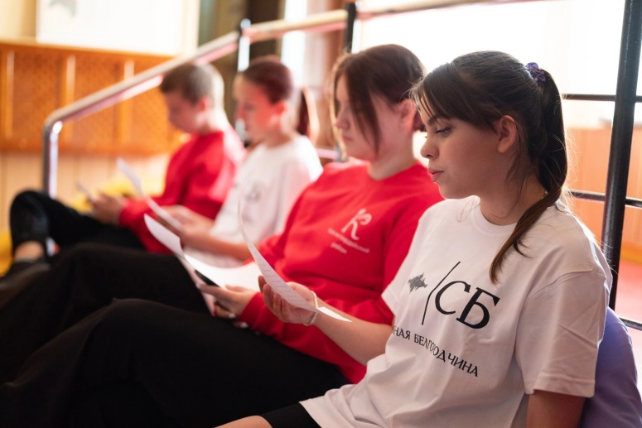
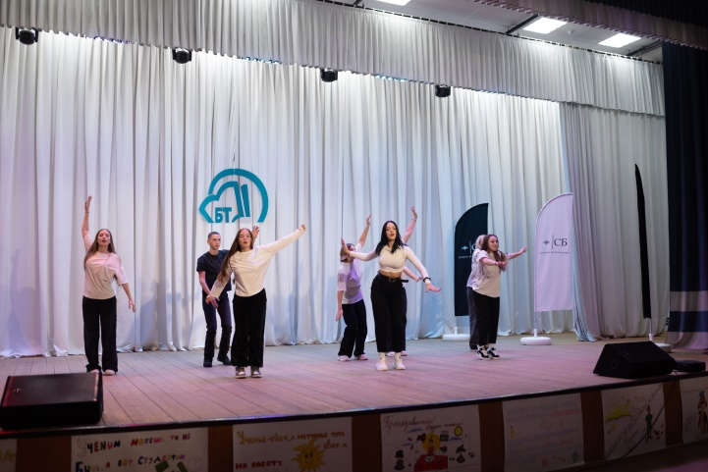
Волонтерский центр «Волонтеры культуры Красногвардейского района»
Волонтеры культуры, активно принимают участие в различных мероприятиях в качестве, ведущих, ассистентов, фотографов и видеографов, помощников декораторов, участники делегаций в другие районы и др.

Slide 8
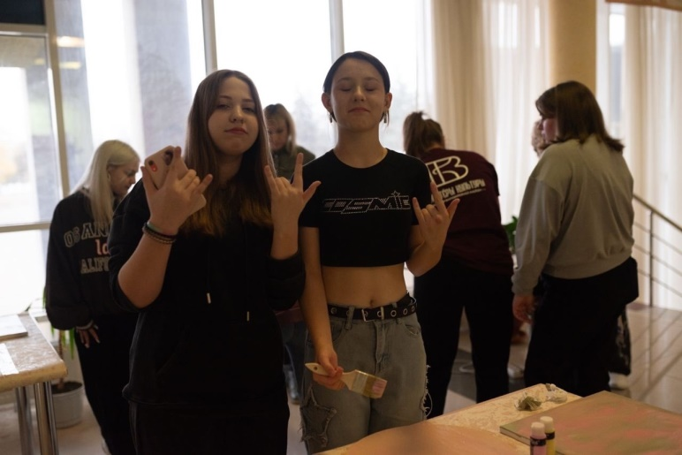
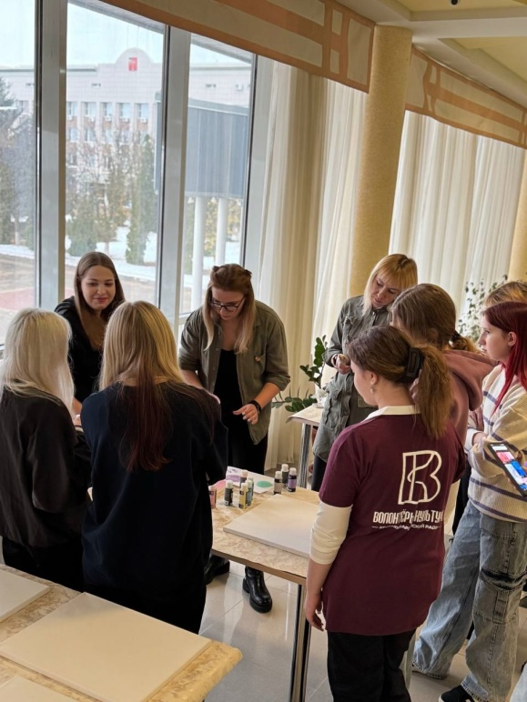
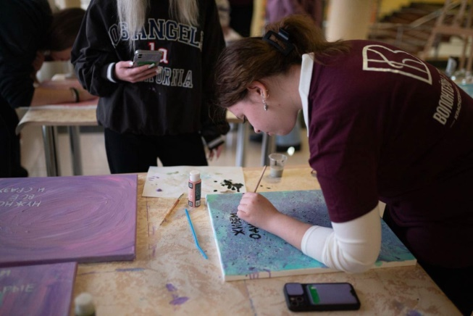
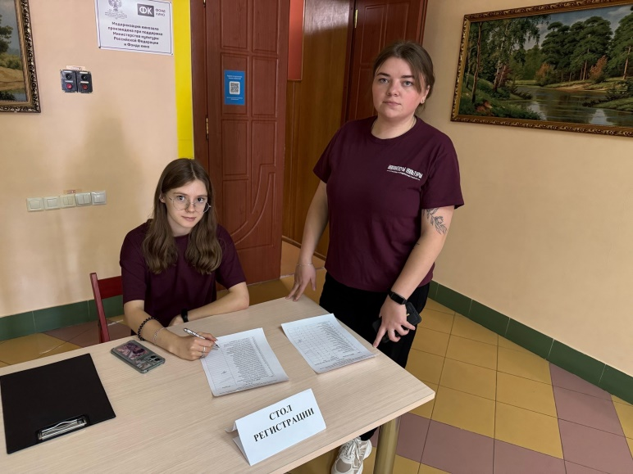
Волонтерский центр «Волонтеры культуры Красногвардейского района»
Проводя различные мастер-классы для детей и своих ровесников

Slide 9
Волонтерский центр «Волонтеры культуры Красногвардейского района»
Нас можно найти по адресу: Белгородская область, Красногвардейский район, город Бирюч, пл. Соборная д.3 ( здание МБУК «ЦКР «Юбилейный»» )
Руководитель Волонтеров культуры Красногвардейского района – Джанвелян Диана Владимировна
Тел.: 8 908 784 65 11
Почта: diana.janvelyan@yandex.ru
Вконтакте: https://vk.com/ckr.volonter.kult
Добро.ру : https://dobro.ru/dashboard/organizer/16245952/requests

